Slide 1

Proyecto VOCARE en psicología LOGOS
Licenciatura en Psicología
Universidad Anáhuac de Oaxaca

Slide 2
VOCARE Psicología
OBJETIVO GENERAL FORMATIVO
Fortalecer en el alumno de la licenciatura en psicología los conocimientos, habilidades, destrezas, actitudes y valores que le permitan el ejercicio de su profesión de manera eficaz y eficiente a través del manejo adecuado de las bases teóricas y la aplicación de estrategias de intervención acordes a las necesidades de atención en las diversas áreas disciplinares desde una visión integrativa.
FASE 3, INTERVENCIÓN PSICOLÓGICA EFECTIVA.
Propone tratamientos de intervención.
FASE 2, INTEGRACIÓN DEL PROCESO PSICODIAGNÓSTICO. Emplea el método clínico en la evaluación psicológica.
FASE 1, COMPRENSIÓN DE LA PERSONA . Conoce .

Slide 3

DIAGNÓSTICO Y TRATAMIENTO PSICOLÓGICO
FASE 1 Comprensión de la persona
Conoce y comprende
Dominio de modelos contemporáneos sobre el desarrollo de la persona humana.
FASE 2 Integración del Proceso psicodiagnóstico
Aplica, analiza y sintetiza
Genera pensamiento critico
Y habilidad de investigación.
Capacidad para emitir diagnósticos mediante el estudio de casos simulados.
Comunica de forma oral y escrita
Domina e Integra los diferentes modelos contemporáneos con el marco antropológico de la persona humana.
FASE 3 Intervención psicológica efectiva
Crea y Evalúa
Actúa y resuelve problemas psicológicos
Propuesta de tratamiento de intervención en escenarios reales.
EJE RECTOR
Fases
Nivel taxonómico
Competencia
Logro

Slide 4
Estructura general
OBJETIVO GENERAL | COMPETENCIAS PROFESIONALES | SEM | MATERIAS | EVIDENCIAS
Dirigir la formación del médico cirujano Anáhuac hacia la adquisición de la COMPETENCIA CLÍNICA (conocimientos, habilidades y destrezas que le permitan diagnosticar y tratar integralmente a sus pacientes con un claro sentido ético). | FASE 1, Comprensión de la persona. Domina e Integra los diferentes modelos contemporáneos con el marco antropológico de la persona humana. | 1 | Desarrollo infantil Introducción a la Psicología | Reportes de lecturas. Participación en los foros. Mándalas didácticos.
 |  | 2 | Teorías de la personalidad. Desarrollo en adolescentes y adultos
 | FASE 2, Integración del Proceso psicodiagnóstico. Genera pensamiento critico Y habilidad de investigación. | 3 | Psicopatología I Evaluación del desarrollo | Formato de entrevista clínica infantil y del adolescente de Jerome Sattler. Portafolio de evidencias con Test aplicados. Estudio de casos simulados. (Que diagnostico?)
 |  | 4 | Taller de evaluación de la inteligencia Taller de evaluación de la personalidad Psicopatología II Taller de técnicas de la entrevista
 | FASE 3Intervención psicológica efectiva. Actúa y resuelve problemas psicológicos | 5 | Intervención en crisis. Trastornos de la conducta alimentaria | ¿Qué intervención integrativa? No olvidar el concepto de persona.
 |  | 6 | Adicciones y violencia. Intervención en ansiedad y depresión
Notes:
El objetivo general del programa está extraído del PERFIL DE EGRESO del Programa 2010 de Médico Cirujano Anáhuac. Importante recalcar: en las asignaturas clínicas del 5º al 8º semestres se presentan CASOS CLÍNICOS en los que se abarcan las 4 competencias: RAZONA, DIAGNOSTICA, DA TRATAMIENTO Y RESPETA. De la misma manera en la evaluación parcial, cada caso clínico se resolverá con 4 preguntas, cada una enfocada en una de estas competencias. Así por ejemplo, en todos los casos se evaluará el RESPETO DEL ALUMNO POR LA DIGNIDAD DE LA PERSONA.

Slide 5
Concordancia con Nova
FASE | NIVEL DE BLOOM | ASIGNATURAS | USO DE TECNOLOGÍA | CARÁCTER | ÉNFASIS FORMATIVOS | EVALUACIÓN
1 | Conoce y comprende | Desarrollo infantil Introducción a la Psicología | Uso del BlackBoard. Uso del Blog. | Fortaleza Autodominio | Disciplina y rigor académico | Foros, Reportes de lectura.
 |  | Teorías de la personalidad. Desarrollo en adolescentes y adultos
2 | Aplica, analiza y sintetiza | Psicopatología I Evaluación del desarrollo | Uso del Blackboard. Video conferencia. | Criterio Justicia | Comunicación y trabajo colaborativo | Formato de entrevista clínica infantil y del adolescente de Jerome Sattler. Portafolio de evidencias con Test aplicados. Estudio de casos simulados.
 |  | Taller de evaluación de la inteligencia Taller de evaluación de la personalidad Psicopatología II Taller de técnicas de la entrevista
3 | Crea y evalúa | Medicina Interna, cirugía, gincecoobstetricia y pediatría | Casos clínicos integrales a distancia | Sentido | Liderazgo y pensamiento crítico, formación y validación profesional | EGEL ECOE

Slide 6
Integración con asignaturas
Asignatura | Semestre | Créditos de asignatura | Horas Vocare por semana | Asistencia y avance | Ponderación | Créditos Vocare
Anatomía | 1º | 6 | 1.5 | 80% | 20% | 2
Anatomía clínica | 2º | 9 | 1.5 | 80% | 20% | 2
Fisiología general | 3º | 9 | 1.5 | 80% | 20% | 2
Historia clínica | 4º | 6 | 1.5 | 80% | 20% | 1
Bases biológicas de la enfermedad |  | 6 |  | 80% | 20% | 1
Temas selectos de cirugía | 5º | 3 | 1.5 | 80% | 100% | 3
Temas selectos de medicina interna | 6º | 3 | 1.5 | 80% | 100% | 3
Temas selectos de gíneco-obstetricia | 7º | 3 | 1.5 | 80% | 100% | 3
Temas selectos de pediatría | 8º | 3 | 1.5 | 80% | 100% | 3
Total de créditos Vocare |  |  |  |  |  | 20

Slide 7
FASE 1 COMPRENSIÓN DE LA PERSONA
Primero, segundo y tercer semestres
El alumno domina e Integra los diferentes modelos contemporáneos con el marco antropológico de la persona humana además comunica de forma oral y escrita.
.
.

Slide 8
COMPRENSIÓN DE LA PERSONA
DESCRIPCIÓN DE LA FASE 1. COMPRENSIÓN DE LA PERSONA.
NIVEL TAXONÓMICO DE BLOOM.
Conoce y comprende .
COMPETENCIA A LOGRAR.
OBJETO. El alumno domina e integra los diferentes modelos contemporáneos.
VERBO. Elabora reportes de lecturas y participa en foros de discusión y de debate.
FINALIDAD. Identifica el marco antropológico de la persona humana.
MARCO. Comunica de forma oral y escrita.
LOGRO.
Dominio de modelos contemporáneos sobre el desarrollo de la persona humana.

Slide 9
EL CUERPO HUMANO SANO
LOGÍSTICA DE LA FASE 1. COMPRENSIÓN DE LA PERSONA.
PLAN MAGISTERIAL. Responsables: director, profesor.
Se anexan 10 artículos arbitrados con temas actuales.
Se detallan tareas, trabajos y evaluaciones.
Se pondera un valor de 20% de la calificación al trabajo Vocare en las asignaturas
PROGRAMACIÓN ACADÉMICA. Responsables: director, operación académica.
Se asignan 1.5 horas por semana para trabajo Vocare.
DESARROLLO DEL CURSO (ver figura). Responsables: profesor, alumno.
El alumno revisa videos, toma apuntes e integra carpeta de apuntes.
El alumno muestra el avance semanal a su profesor.

Slide 10

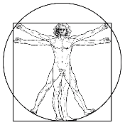


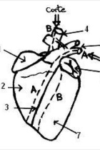
EL CUERPO HUMANO SANO
EL ALUMNO:
1. Revisa videos y otros recursos en aula didáctica de acuerdo con la programación.
2. Toma apuntes: glosario, definiciones, ubica las estructuras, contextualiza la función.
3. Complementa sus apuntes Vocare con información de libros, revistas, web, profesor.
4. Integra sus apuntes en su carpeta Vocare.
5. Contesta las evaluaciones que contienen reactivos basadas en los recursos Vocare.
@prende
Vocare
Notes:
-Del 14 de enero al 28 de abril de 2015 están programadas semanalmente las prácticas autodidactas de revisión del Atlas de anatomía humana de Acland.
-Estas sesiones tienen una hora de duración después de la clase teórica de anatomía.
-Se programan en promedio 8 videos cortos por clase que tienen una duración total de 25 a 45 minutos.
-Al término de cada sesión el alumno presenta las fichas de apuntes para recibir retroalimentación de su profesor. Las pasa en limpio y las integra en una carpeta de fichas.
-En el corte parcial el alumno presenta la carpeta a su profesor como evidencia de su trabajo constante. La carpeta es parte de su evaluación y le sirve como material de estudio.
-El profesor elabora 10 reactivos de su examen parcial basándose en los videos del Acland.

Slide 11
EL CUERPO HUMANO SANO
LOGÍSTICA DE LA FASE 1. EL CUERPO HUMANO SANO.
EVALUACIÓN. Responsables: director, profesor.
El 20% de la calificación de cada asignatura se integra por:
Evidencia de trabajo – carpeta de apuntes Vocare.
Reactivos en las evaluaciones parciales y final.
EBAM, Examen de Ciencias Básicas de la Medicina.
El EBAM evalúa la fase 1 de Vocare.
Se aplica al término del cuarto semestre.
Temas:
Los temas de anatomía, anatomía clínica, fisiología general.
Los temas de otras asignaturas que sean complementarios para la integración de conocimientos en los alumnos relacionados con la estructura y función del cuerpo humano sano.

Slide 12
FASE 2 EL MÉDICO ANTE EL PACIENTE ENFERMO
Cuarto semestre
El alumno adquiere habilidad y destreza para el diagnóstico médico utilizando el razonamiento clínico para proponer tratamientos que beneficien a sus pacientes.

Slide 13
EL MÉDICO ANTE EL PACIENTE ENFERMO
DESCRIPCIÓN DE LA FASE 2. EL MÉDICO ANTE EL PACIENTE ENFERMO.
NIVEL TAXONÓMICO DE BLOOM.
Aplica, analiza y sintetiza en aptitudes clínicas.
COMPETENCIA A LOGRAR.
VERBO. El alumno adquiere habilidad y destreza.
OBJETO. Para el diagnóstico médico.
MARCO. Utilizando el razonamiento clínico.
FINALIDAD. Para proponer tratamientos que beneficien a sus pacientes.
LOGRO.
El alumno demuestra su competencia clínica en el Examen Clínico Objetivo Estructurado (ECOE) y en un Expediente Clínico Integrado y de Calidad (ECIC) al término del cuarto semestre.

Slide 14
EL MÉDICO ANTE EL PACIENTE ENFERMO
LOGÍSTICA DE LA FASE 2. EL MÉDICO ANTE EL PACIENTE ENFERMO.
PLAN MAGISTERIAL. Responsables: director, profesor.
Se incluye la programación de simulación.
Se detallan tareas, trabajos y evaluaciones.
Se pondera un valor de 20% de la calificación al trabajo Vocare en las asignaturas MED2217 Historia Clínica y MED2206 Bases Biológicas de la Enfermedad.
PROGRAMACIÓN ACADÉMICA. Responsables: director, operación académica.
Se asignan 1.5 horas por semana para trabajo Vocare.
DESARROLLO DEL CURSO (ver figura). Responsables: profesor, alumno.
El alumno resuelve casos en escenarios clínicos que arma el profesor.
El profesor retroalimenta al alumno.

Slide 15
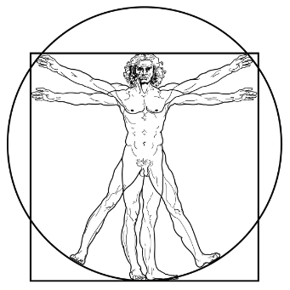
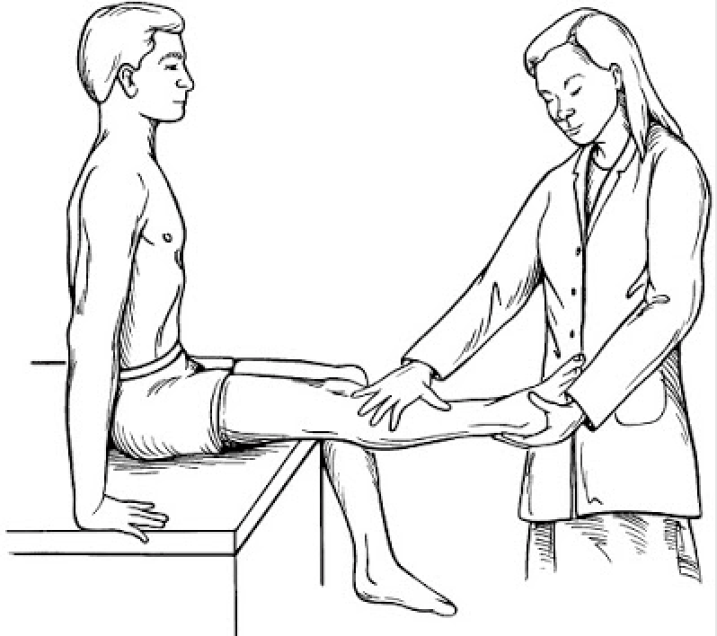
EL MÉDICO ANTE EL PACIENTE ENFERMO
EL ALUMNO:
1. Integra temas de diagnóstico y tratamiento con los de estructura y función.
2. Desarrolla habilidades y destrezas en el área de entrenamiento clínico.
3. Resuelve casos clínicos en escenarios estructurados en el área de simulación médica.
4. Es evaluado y retroalimentado por su profesor y compañeros.
5. Entrega avances en la integración del expediente clínico de sus pacientes.
Vocare
Entrevista y exploración
Debriefing
Nota médica
Notes:
-Del 14 de enero al 28 de abril de 2015 están programadas semanalmente las prácticas autodidactas de revisión del Atlas de anatomía humana de Acland.
-Estas sesiones tienen una hora de duración después de la clase teórica de anatomía.
-Se programan en promedio 8 videos cortos por clase que tienen una duración total de 25 a 45 minutos.
-Al término de cada sesión el alumno presenta las fichas de apuntes para recibir retroalimentación de su profesor. Las pasa en limpio y las integra en una carpeta de fichas.
-En el corte parcial el alumno presenta la carpeta a su profesor como evidencia de su trabajo constante. La carpeta es parte de su evaluación y le sirve como material de estudio.
-El profesor elabora 10 reactivos de su examen parcial basándose en los videos del Acland.

Slide 16
EL MÉDICO ANTE EL PACIENTE ENFERMO
LOGÍSTICA DE LA FASE 2. EL MÉDICO ANTE EL PACIENTE ENFERMO.
EVALUACIÓN. Responsables: director, profesor.
El 20% de la calificación de cada asignatura se integra por:
Evidencia de trabajo – sesiones de simulación y carpeta de retroalimentación.
Avance en la integración del expediente clínico.
ECOE, Examen Clínico Objetivo Estructurado y ECIC, Expediente Clínico Integrado y de Calidad.
El ECOE y el ECIC evalúan la fase 2 de Vocare.
Se aplican al término del cuarto semestre.
Temas:
Los temas de historia clínica y bases biológicas de la enfermedad.
Los temas de otras asignaturas que sean complementarias para la integración de habilidades y destrezas en los alumnos relacionados con el diagnóstico y el tratamiento de la enfermedad.

Slide 17
EXAMEN DE MEDIO TÉRMINO DE LICENCIATURA EMET
REQUISITOS
Aprobar anatomía, anatomía clínica, fisiología general, historia clínica, bases biológicas de la enfermedad.
ESTRUCTURA
EBAM – Conocimientos teóricos
ECOE – Anteriores + habilidades y destrezas
ECIC – Anteriores + actitudes y valores.
CRITERIOS PARA ACREDITAR
Calificación satisfactoria o sobresaliente en las tres partes.
CRITERIOS DE EXIGENCIA
Es necesario acreditar el EMET para poder ingresar a ciclos clínicos.
EBAM
ECOE
ECIC

Slide 18
Estructura del EMET
Parte | Nombre del examen | Lo que evalúa
1 | EBAM. Examen de Ciencias Básicas de la Medicina. | Evalúa el conocimiento y la comprensión de los temas de las ciencias básicas de la medicina que refuerzan el dominio de la estructura y función del cuerpo humano sano.
2 | ECOE. Examen Clínico Objetivo Estructurado. | Evalúa las habilidades, destrezas y razonamiento clínico que ha desarrollado el alumno para diagnosticar al paciente enfermo y proponer un tratamiento integral.
3 | ECIC. Expediente Clínico Integrado y de Calidad. | Evalúa los conocimientos, habilidades, destrezas, actitudes y valores del alumno integradas en un expediente clínico que va acorde con la normatividad vigente y cumple con los estándares internacionales de la ética.

